Slide 1
Imagens - Processamento
Prof. Robson Pequeno de Sousa

Slide 2
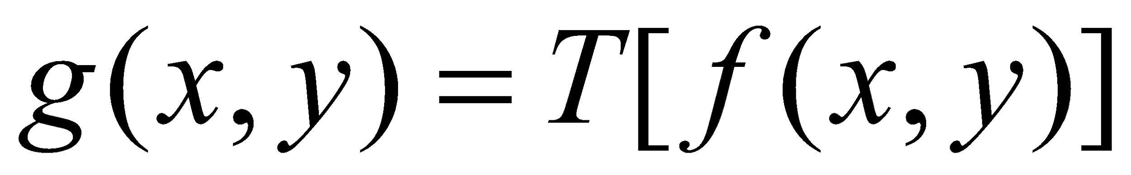
Filtragem - Suavização de Imagens
Filtragem no domínio espacial
São técnicas que atuam diretamente sobre a matriz de pixels que é a imagem digitalizada. As funções de processamento de imagens no domínio espacial são expressa por:
g(x,y): Imagem processada
f(x,y) : Imagem original
T : Operador em f definido numa vizinhança de (x,y)

Slide 3
Suavização de Imagens no Domínio Espacial
A suavização de imagens no domínio espacial baseia-se no uso de máscara de convolução. Normalmente produz um borramento da imagem para eliminar detalhes (componentes de alta freqüência) ou para remoção de ruídos.
Dentre as técnicas mais usadas de suavização destacam-se:
Filtro da Média
Filtro da Mediana.

Slide 4
Aplicação
Ruído do tipo Impulsivos
Ruído Gaussiano
Causado por erros na transmissão do sinal.
Ruído sal e pimenta
Causado por erros na transmissão do sinal.
Processo de binarização de uma imagem em nível de cinza

Slide 5

Filtro da Média
Caracterização:
Construa uma máscara 3x3 com todos os coeficientes iguais a 1.
Divida o resultado da convolução por um fator de normalização, neste caso 9.
O filtro com esta característica é chamado de filtro da média.

Slide 6
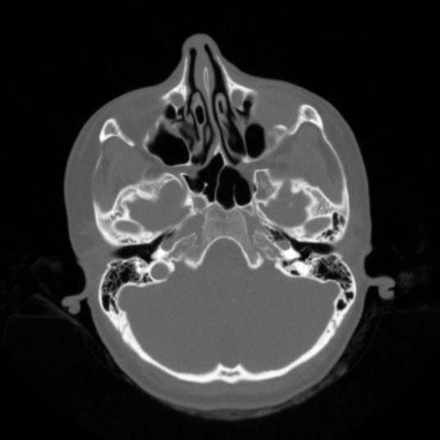
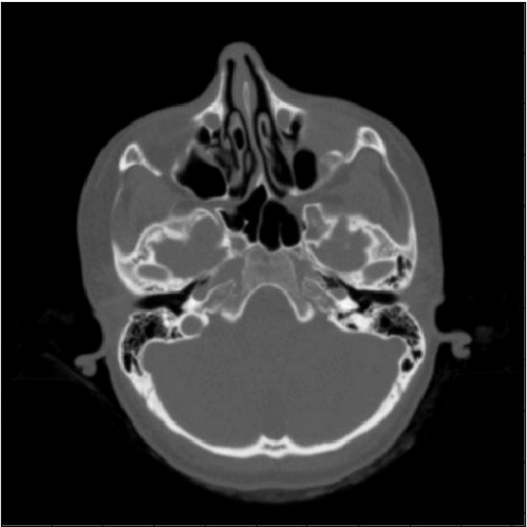
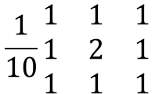
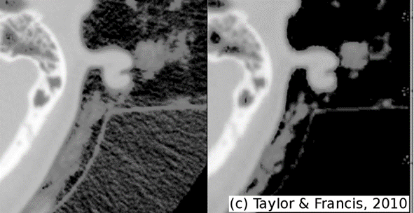
Filtro da Média
Fatia de uma TC da base do crânio suavizada com o filtro de Kbur
Artefatos de ar em torno da cabeça
Vide Lesson 5 SimpleLowPass_5.m
© 2002 R. C. Gonzalez & R. E. Woods

Slide 7
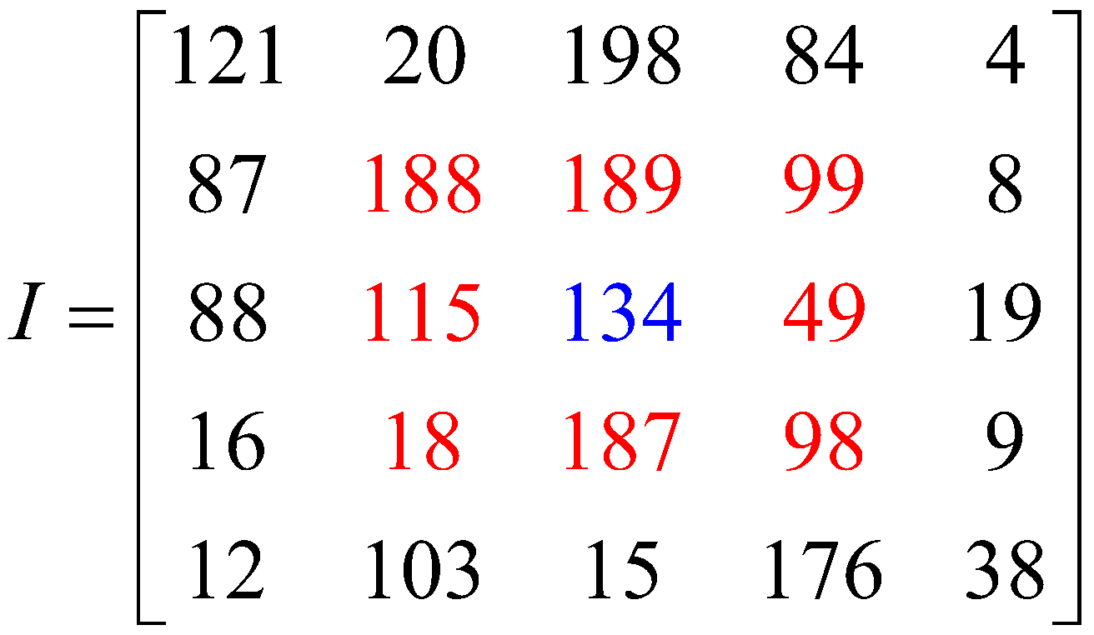
Filtro da Mediana
O Filtro da Mediana é um tipo de filtro não linear, baseado em estatística de ordem.
A técnica constitui-se em substituir o nível de cinza do pixel central da janela pela mediana dos pixels situados em sua vizinhança.

Slide 8

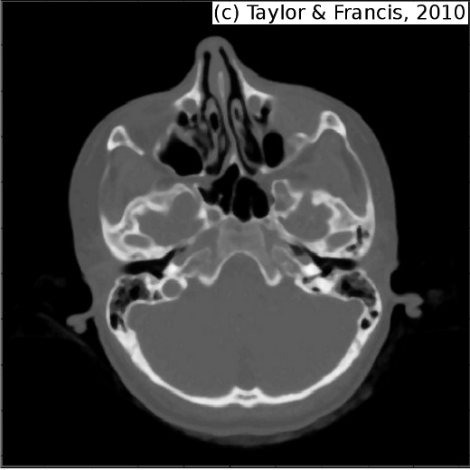
Aplicação
Filtro da mediana com resolução 5X5 aplicado a imagem de uma fatia CT obtida de um arquivo DICOM.
Vide lesson 5
MedianFiveTimesFive_5.m
original
filtrada

Slide 9
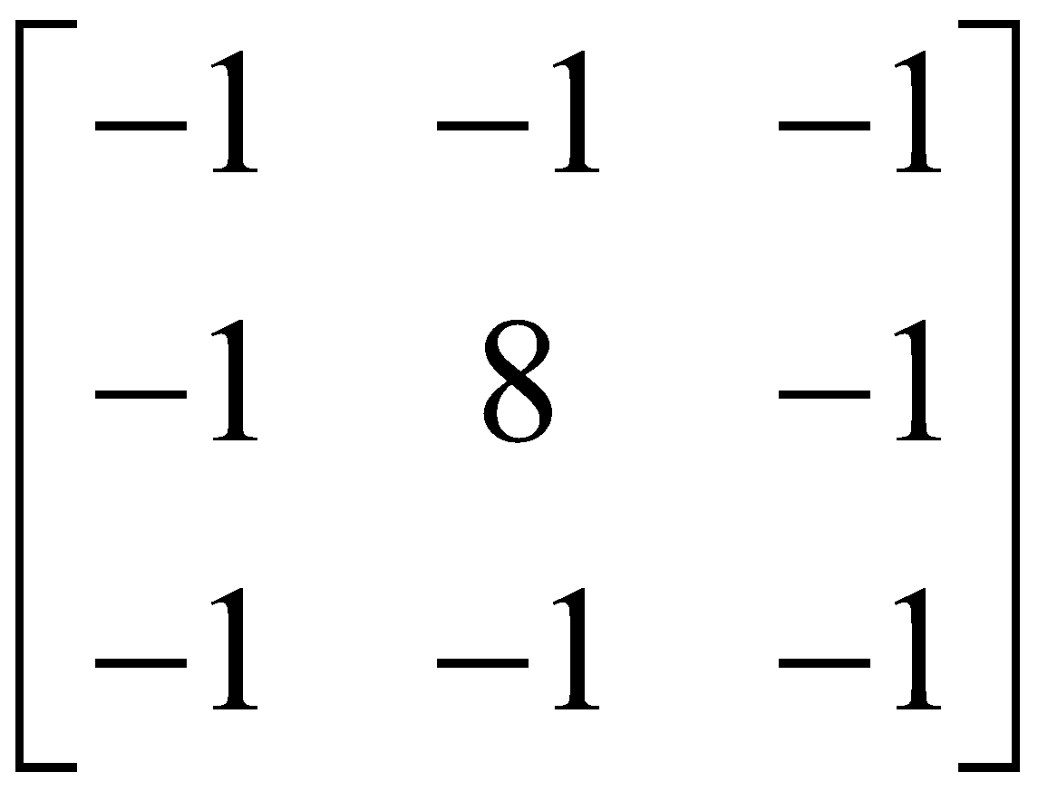
Realce de Imagens: Deteção de Bordas
Objetivo
Destacar detalhes finos na imagem
Filtro passa altas básico
A mascara correspondente deve apresentar coeficientes positivo nas proximidades do centro e negativos longe deles
_{Deteção de pontos isolados}

Slide 10
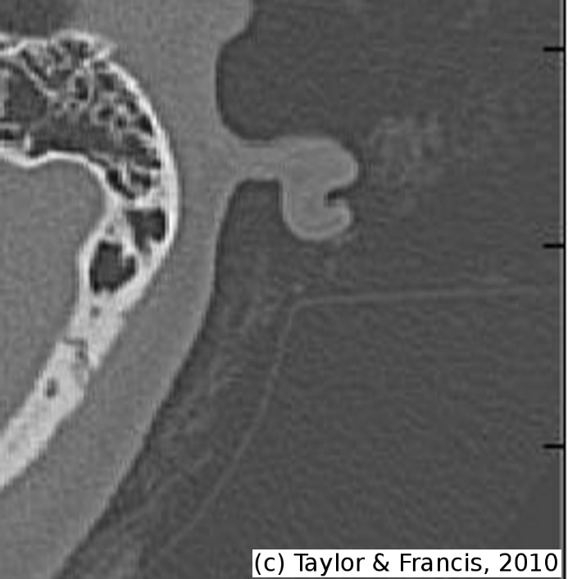
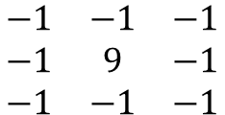
Aplicação Passa alta básico
Aguçamento usando o filtro abaixo
Base da cabeça: esponjas do osso realçadas por aguçamento.

Slide 11
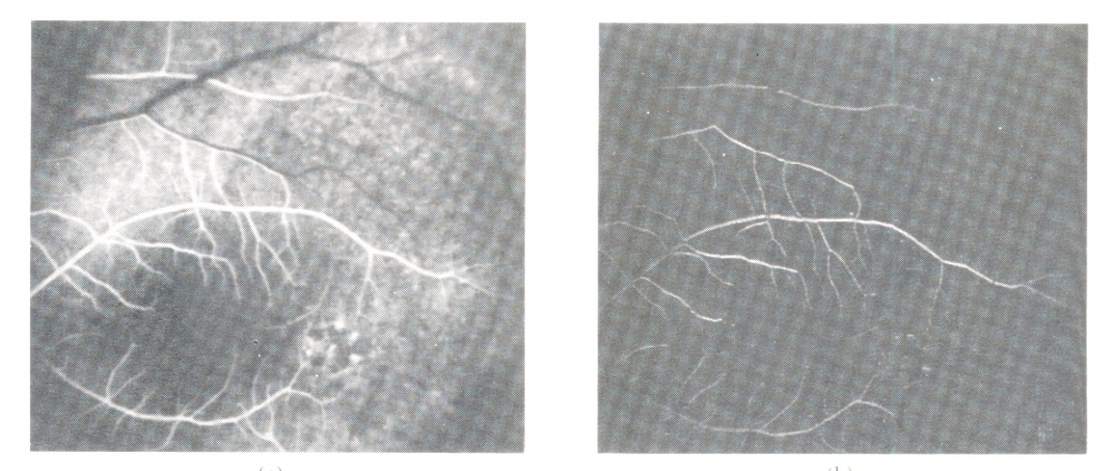
Realce de Imagens: Deteção de Bordas
A soma Algébrica dos coeficientes são iguais a zero.
Significa que quando aplicado a região homogêneas o resultado será zero ou próximo de zero.

Slide 12
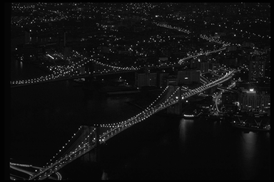
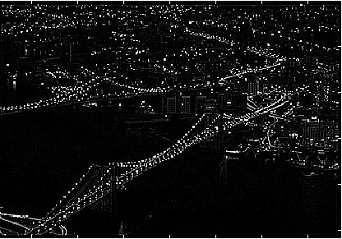
Realce de Imagens: Deteção de Bordas
Aplicações:
Segmentação, Registros, Identificação de Objetos
Exemplo: passa alta básico

Slide 13
Realce por Diferenciação
A média dos pixels sobre uma região tende a borrar os detalhes na imagem.
A média é análogo à operação de integração
É de se esperar que a diferenciação provoque o efeito oposto na imagem, realçando os detalhes finos.

Slide 14
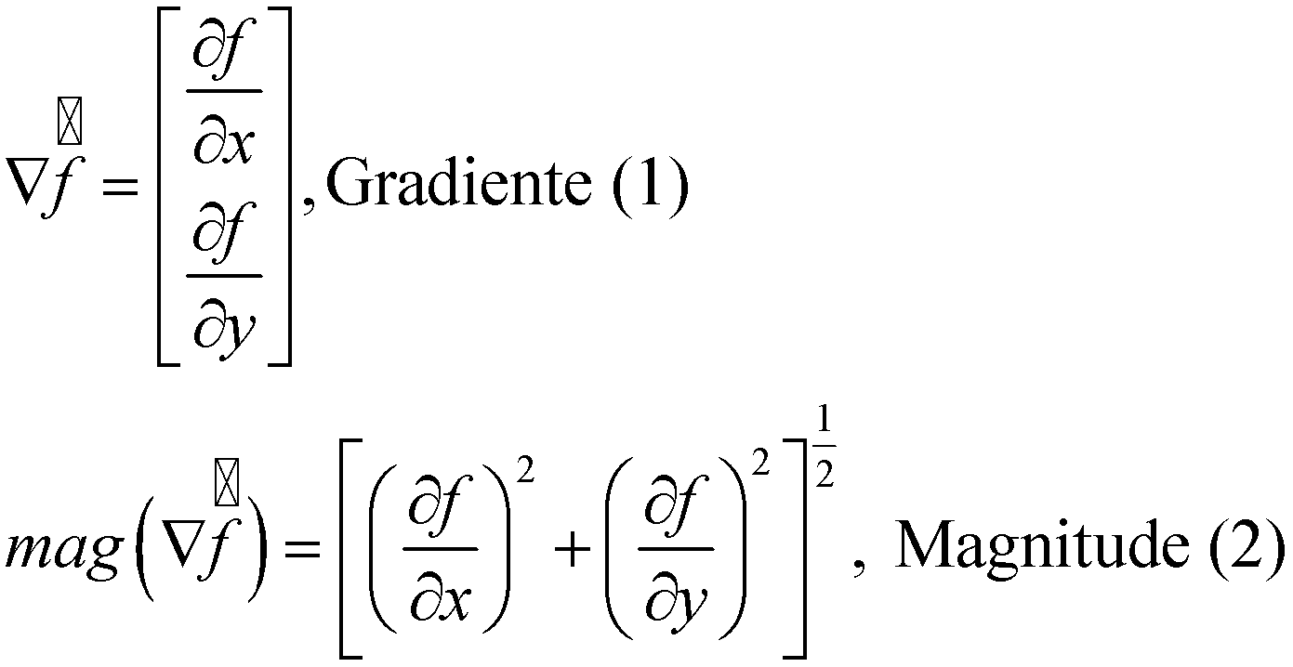
Gradiente
O gradiente é o método de diferenciação mais usado em realce de imagens.
O gradiente em termos contínuos de f(x,y) no ponto (x,y) e sua magnitude é dado por:

Slide 15
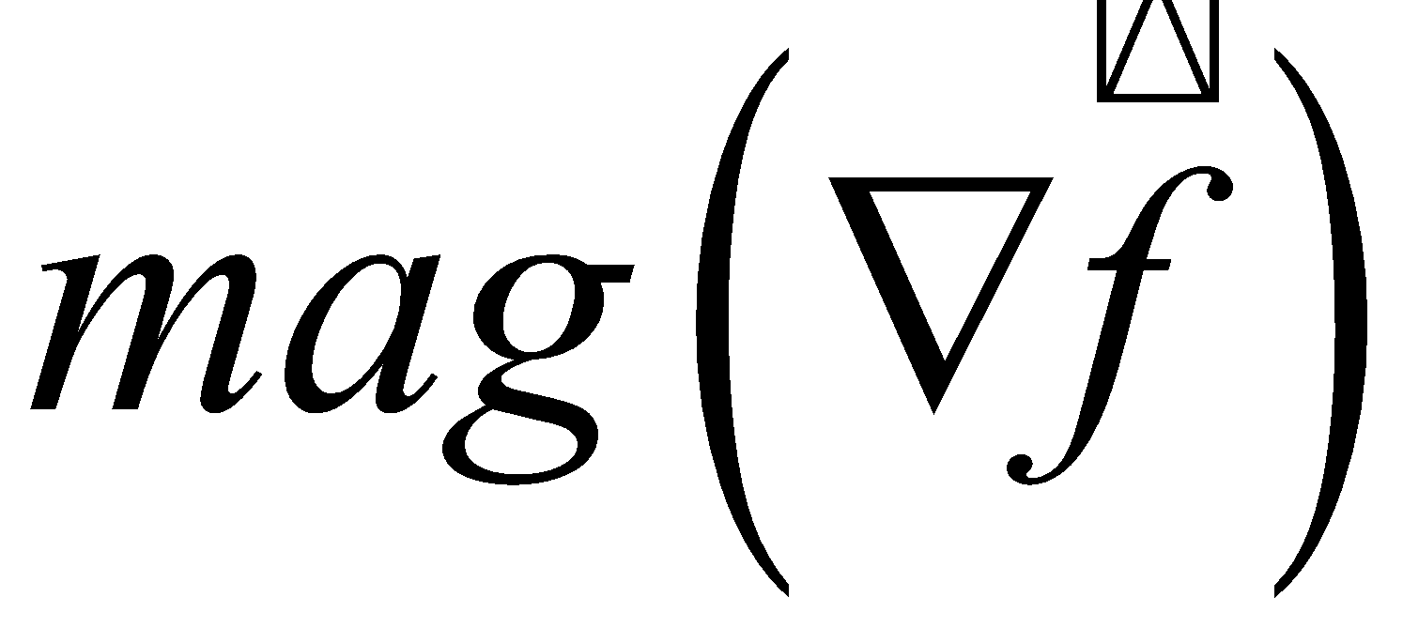
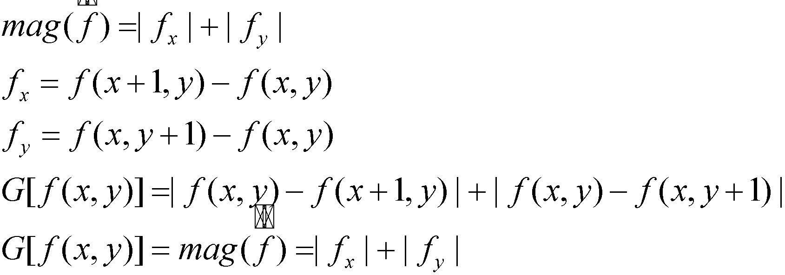
Gradiente
A é utilizada por várias técnicas de realce de imagens por diferenciação.
Para uma imagem digital, o gradiente pode ser aproximado por :

Slide 16

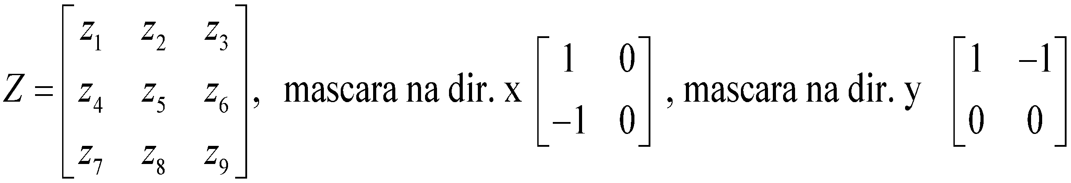
Gradiente
Considere a imagem Z
A equação 2 no ponto Z₅ pode ser aproximada por simples diferença Z₅ – Z₈ na direção X e Z₅ – Z₆ na direção y.
= | Z₅ – Z₈ | + | Z₅ – Z₆ |
Em X
Em Y
Em X
Em Y
imagem
Operador de Roberts

Slide 17

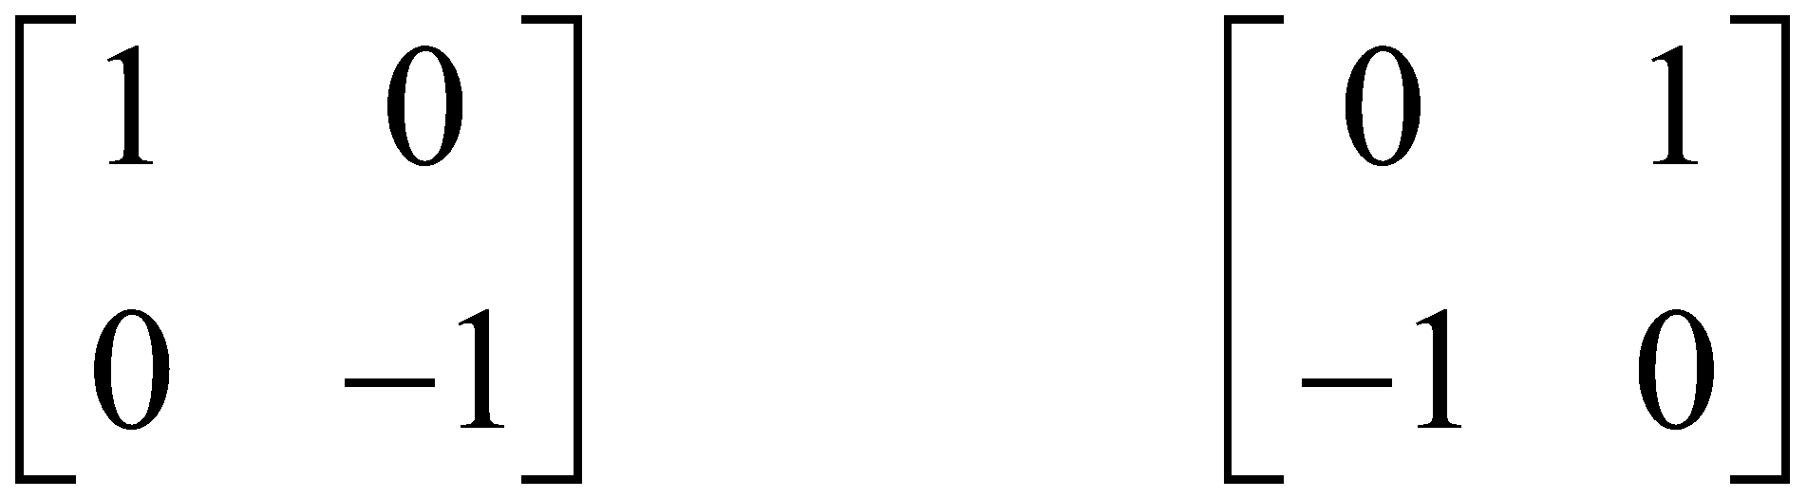
Gradiente
Gradiente cruzado, aproximação da equação 2: Operador de Roberts
= |Z₅ – Z₉| + |Z₆ – Z₈|
Direção X
Direção Y

Slide 18
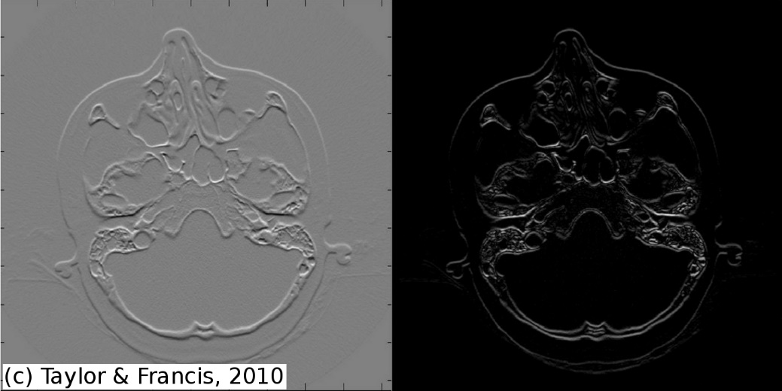
Aplicações do Operador de Robert’s
Operador de Robert’s em X

Slide 19
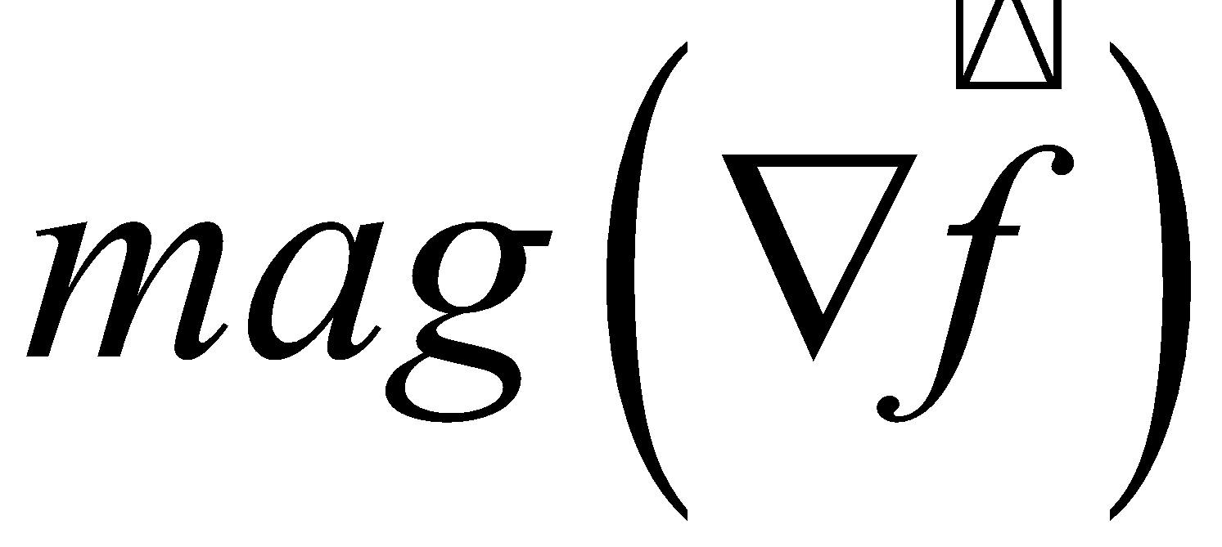
Gradiente: Operador de Prewitt
Operador de Prewitt
= |(Z₇ + Z₈ + Z₉) – (Z₁ + Z₂ + Z₃)| + |(Z₃ + Z₆ + Z₉) – (Z₁ + Z₄ + Z₇)|

Slide 20
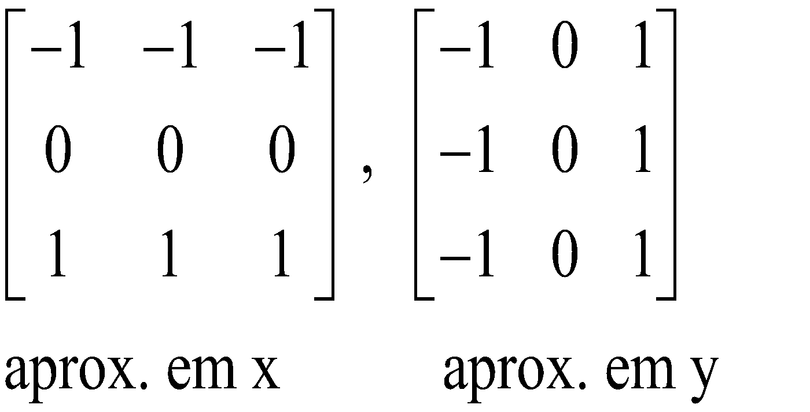
Operador de Prewitt
A diferença entre a terceira e a primeira linha, aproxima a derivada na direção x
A diferença entre a terceira e primeira coluna, aproxima a derivada na direção y.

Slide 21
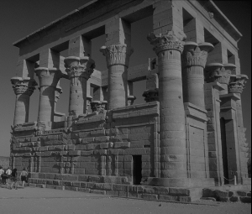
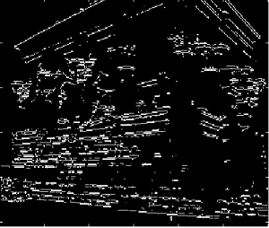
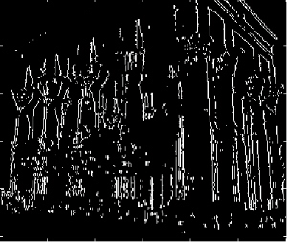
Imagem original
Direção x
Direção y

Slide 22

Magnitude final do Operador de Prewitt
Soma dos módulos de Gx e Gy

Slide 23

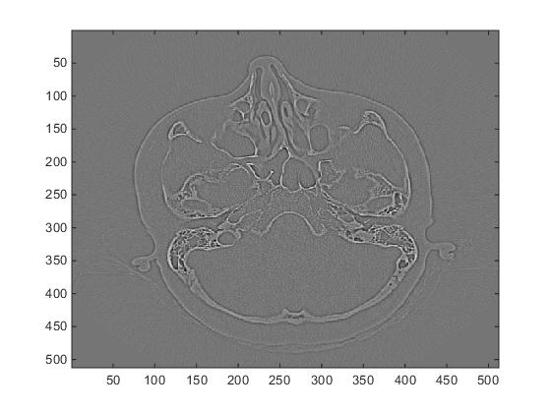
Filtragem Alto Reforço(Hight-Boost)
A imagem filtrada passa alta pode ser computada como a diferença entre a imagem original e a imagem filtrada por um filtro passa baixo.
Passa alta = original – passa baixa = mascara de nitidez=g_mascara(x,y)
High-boost = (original) +Ag_mascara(x,y)
Quando A >1 temos a filtragem de alto reforço

Slide 24
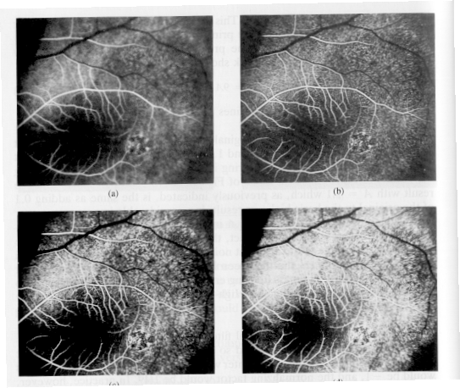
Resultados com Alto Reforço
a) a,imagem original, b) b-d resultado da filtragem com A=1,1; A=1.15; e A= 1,2.

Slide 25
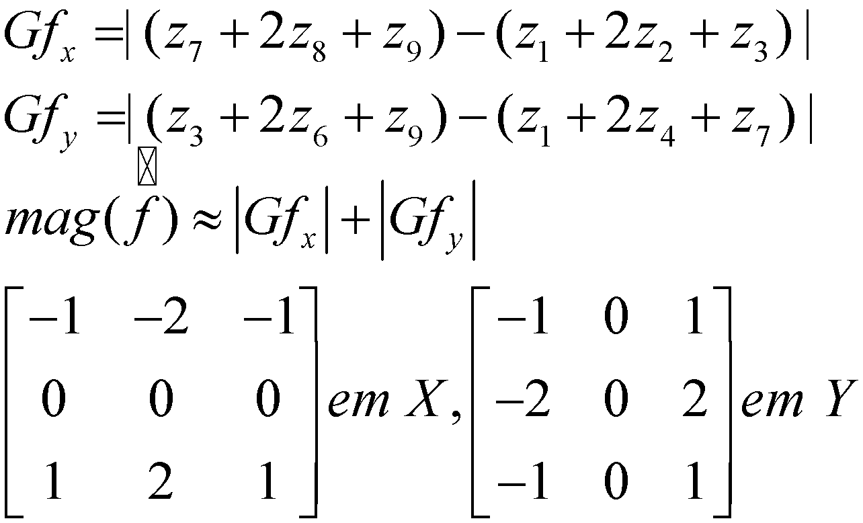
Operador de Sobel
Vantagem: melhora a diferenciação e suaviza os efeitos

Slide 26
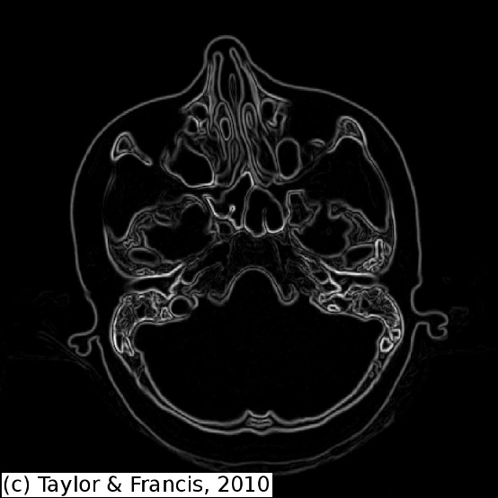
Aplicação do operador de Sobel

Slide 27
Técnica de Modificação de Histograma
Histograma de uma imagem proporciona o número de pixel que tem o mesmo valor dentro de um especificado nível de cinza.
Este valores são normalmente apresentados por meio de retângulos justapostos (gráfico de barras que fornece para cada nível de cinza o número de pixels ou percentual correspondentes na imagem).

Slide 28
Técnica de Modificação de Histograma
Na visualização do histograma de uma imagem, obtém-se uma indicação de sua qualidade quanto ao:
nível de contraste e ao seu brilho.
Cada Elemento do Histograma é Calculado da seguinte forma:
P(b) = Pr {f (x,y) =b}, em que 0 ≤ b ≤ L-1

Slide 29
Técnica de Modificação de Histograma
Em que:
b = amplitude ou nível de cinza dado.
L = número de possíveis níveis de cinza
Uma forma de estimar P(b) é a seguinte:
P(b) = N(b) / N
Em que:
N(b) = número de pixels com nível de cinza b.
N = número total de pixel da imagem.

Slide 30
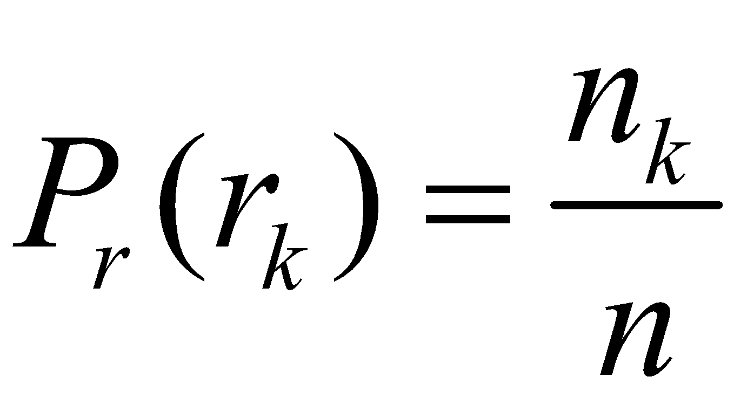
Técnica de Modificação de Histograma
Uma outra forma de definir cada elemento do histograma seria:
Em que
0≤ r_{k} ≤ 1, k=0,1,...,L-1, em que r_{k} é o k - ésimo nível de cinza normalizado.
n = MxN número total de pixel da imagem
P_{r}(r_{k}) = probabilidade do k – ésimo nível de cinza.
n_{k} = número de pixels cujo nível de cinza corresponde a k.

Slide 31
Exemplos de Histogramas
O histograma permite evidenciar certas particularidades da imagem, como:
Contraste;
distribuição homogênea;
fundo da imagem;
brilho.

Slide 32
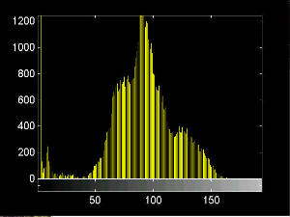
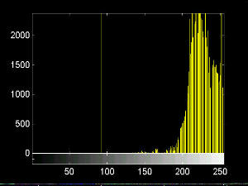
Exemplo
Imagem com pouco contraste em cinza
Imagem com pouco contraste e quase branca

Slide 33
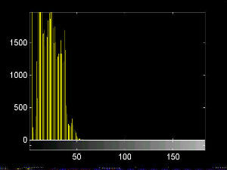
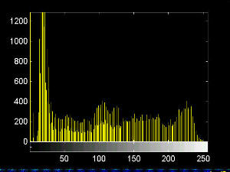
Exemplo
Imagem com pouco contraste e quase negra
Imagem com contraste normal e fundo negro

Slide 34
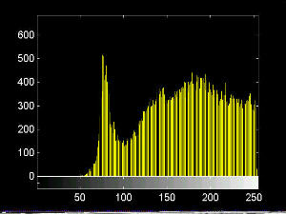
Exemplo
Imagem normalmente contrastada com fundo branco

Slide 35
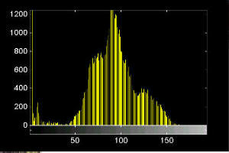
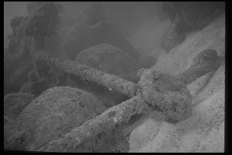
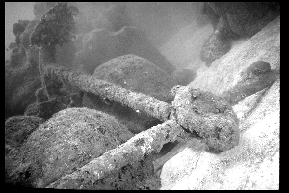
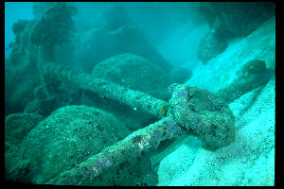
Associando o Histograma com a Imagem

Slide 36
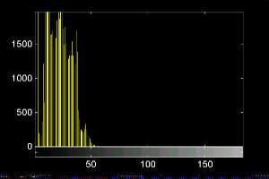
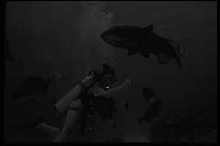
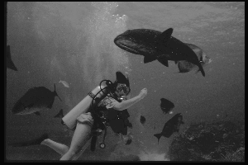
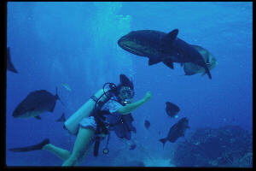
Associando o Histograma com a Imagem

Slide 37

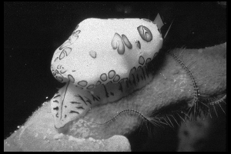
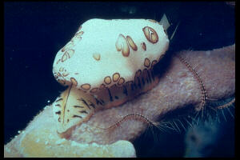
Associando o Histograma com a Imagem

Slide 38
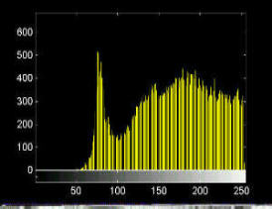
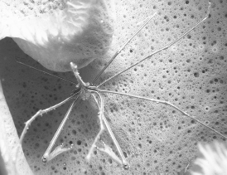
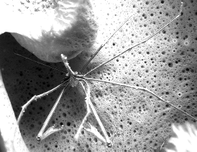
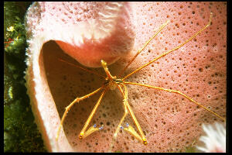
Associando o Histograma com a Imagem

Slide 39
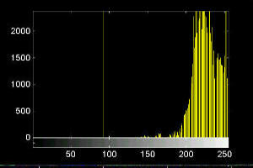
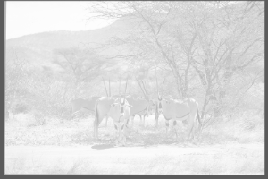


Associando o Histograma com a Imagem

Slide 40
Transformações de Intensidade
As Técnicas de modificação de histogramas são conhecidas como técnicas ponto-a-ponto.
Diversas técnicas de modificação da distribuição dos pixels na escala de cinza são implementas a partir do conceito de transformação de intensidade.

Slide 41
Definindo a Transformação de Intensidade.
Definição: Para qualquer f (nível de cinza) no intervalo [0,1], denominaremos transformações de intensidade as funções do tipo:
g = T(f)
que mapearão cada pixel de tom de cinza f da imagem original em um novo tom de cinza g na imagem destino.
Devem retornar um único valor para cada tom de cinza f e devem ser monotônicamente crescente no intervalo 0≤f ≤1.
0 ≤ T(f) ≤ 1 para 0≤f ≤1.

Slide 42

Exemplo
Mapeia-se o tom de cinza original para outro intervalo desejado

Slide 43

Exemplo de Transformação linear
A transformação acima é linear
O parâmetro a controla o contraste e o parâmetro b ajusta o seu brilho.

Slide 44

Função de transformação de intensidade e faixa dinâmica

Slide 45


Exemplo
Ressonância magnética
Imagem transformada para uma faixa de 64 tons de cinza
Vide lesson 4 LinearIntensityTransform_4.m

Slide 46

Exemplo de Transformação logarítmica
Realça as áreas escuras da imagem
Quando se utiliza imagens de CT deve-se utilizar a seguinte transformação para compensar os valores negativos de tons de cinza y=log(r+1025).

Slide 47

Exemplo para o ITF log
Utilizou-se a seguinte faixa de {mim,...,max} para {1,...,max-mim+1} para evitar o valor zero.
Realçando os cabelos e artefatos envolvidos.
Vide lesson 4 LogExample_4.m

Slide 48


Função de transferência de intensidade geral

Slide 49



Exemplo
Imagem abdômen TC original .jpg
Imagem transformada
Lesson 4 SigmoidIntensityTransform_4.m

Slide 50
Equalização de histograma
É uma técnica a partir da qual se procura redistribuir os valores de tons de cinza dos pixels em uma imagem, de modo a se obter um histograma uniforme.
A técnica se baseia em controlar a função densidade dos níveis de cinza através da função de transformação T(f) = T(r).

Slide 51

Função de probabilidade
Para valores discretos em uma imagem, a relação que define a probabilidade é dada por:
L é o nível de cinza, n_{k} é nº de vezes que o nível de cinza k aparece na imagem e n o número total de pixels na imagem.

Slide 52


Função de Distribuição Acumulada
A função transformação é definida por:
Donde a transformação inversa é definida por r_{k,} a função de transformação deve ser monotônicamente crescente em [0,1].

Slide 53
Exemplo
Equalize o histograma apresentado abaixo
k | rk | nk | Pr(rk )
0 | 0,000 | 1120 | 0,068
1 | 0,143 | 3214 | 0,196
2 | 0,286 | 4850 | 0,296
3 | 0,429 | 3425 | 0,209
4 | 0,571 | 1995 | 0,122
5 | 0,714 | 784 | 0,048
6 | 0,857 | 541 | 0,033
7 | 1,000 | 455 | 0,028
total |  | 16384 | 1

Slide 54

Exemplo

Slide 55


Exemplo

Slide 56


Exemplo

Slide 57

Exemplo equalização
Imagem Original
Imagem equalizada
Lesson 4 exemplo.m

Slide 58
REFERÊNCIAS BIBLIOGRÁFICAS
BIRKFELLNER, W. Applied Medical Image Processing: A Basic Course, 2nd Edition.CRC Press, 2014.
FILHO, O. M. ; Neto, H. V. Processamento Digital de Imagens, Brasport, Rio de Janeiro, 1999.
GONZALEZ, R.C.; Woods, E. R., Processamento de Imagens Digitais, Edgard Blucher, São Paulo, 2000.
GONZALEZ, R. C., Richard E. W., Digital Image Processing,3nd Edition. Prentice Hall, 2008.
LEEHAN ,J. A. ; BAÑUELOS, V. M. ; LERALLUt, J.F. ,Procesamiento de Imágenes Biomédicas, Universidad Autonoma Metropolitana, 2001.
PEDRINI,H. ; SCHWARTZ, W. R., Análise de Imagens Digitais: Princípios, Algoritmos e Aplicações, Thomson, São paulo, 2008.

